Slide 1
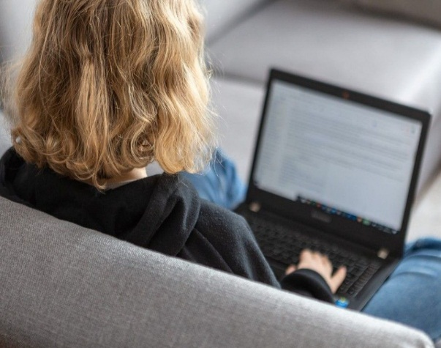
Moja nauka zdalna
#zostańwdomu
#lekcjezdalne

Slide 2
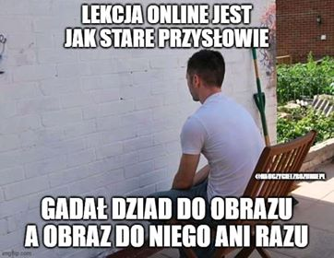
Czy kiedykolwiek……
Czy kiedykolwiek zastanawiałeś/aś się jak wyglądała by nauka bez szkoły,
tylko za pomocą internetu?

Slide 3
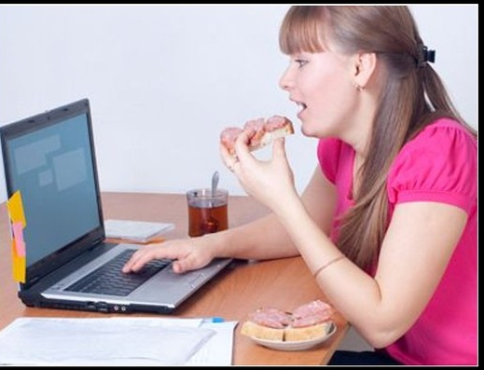
Oczekiwania vs rzeczywistość
Oczekiwania

Slide 4
Niektórzy rodzice też coś zrozumieli…

Slide 5
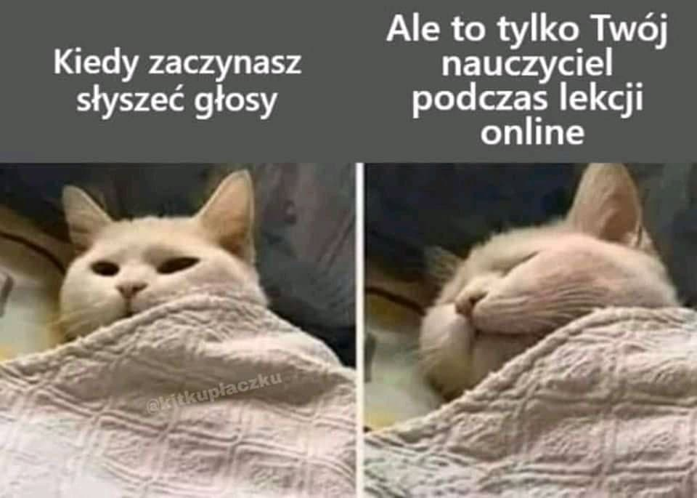
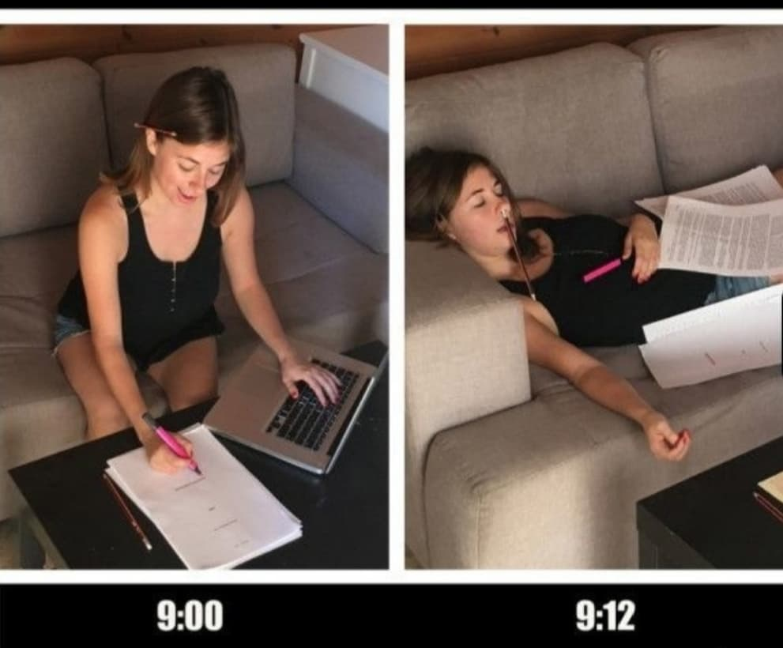
Są też tacy….. To trochę ja ;)

Slide 6
Rodzice….. Zdacie?

Slide 7
Podsumowując...
Nigdy nie myślałam, że będę tęsknić za szkołą… :)
-Olga Grygiel, 7c-

